Slide 1
日本レーザー歯学会
について
一般社団法人
日本レーザー歯学会
Japanese Society for Laser Dentistry

Slide 2
日本レーザー歯学会
について
一般社団法人
日本レーザー歯学会
Japanese Society for Laser Dentistry

Slide 3
日本レーザー歯学会について
一般社団法人
日本レーザー歯学会
Japanese Society for Laser Dentistry

Slide 4
新しく歯科用レーザーを導入したい。
歯科用レーザーをもっと活用したいが情報が乏しい。
以前買った歯科用レーザーをしばらく使用していない。
基本的な知識を忘れてしまった。
保険収載はされているのか？
そんな時は・・・！
一般社団法人
日本レーザー歯学会
Japanese Society for Laser Dentistry

Slide 5
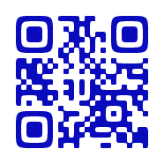
日本レーザー学会とは？
日本レーザー学会のHPを
ご覧ください
会員数
907名（2021.9.30）
認定医･専門医･
パラデンタル認定医
認 定 医 79名
専 門 医 257名
認定パラデンタル 29名
http://jsld.jp/index.shtml
一般社団法人
日本レーザー歯学会
Japanese Society for Laser Dentistry

Slide 6
このような活動をしています！
● レーザー歯学に関心を抱く人々のための学術大会，研究会，講習会等の開催
● 指導医，専門医，認定医, 及び研修施設の認証
● レーザー歯学関連図書，教材，機関誌等の発行と頒布
● 国内，国外の関連諸団体との連携及び交流事業への参画
一般社団法人
日本レーザー歯学会
Japanese Society for Laser Dentistry

Slide 7
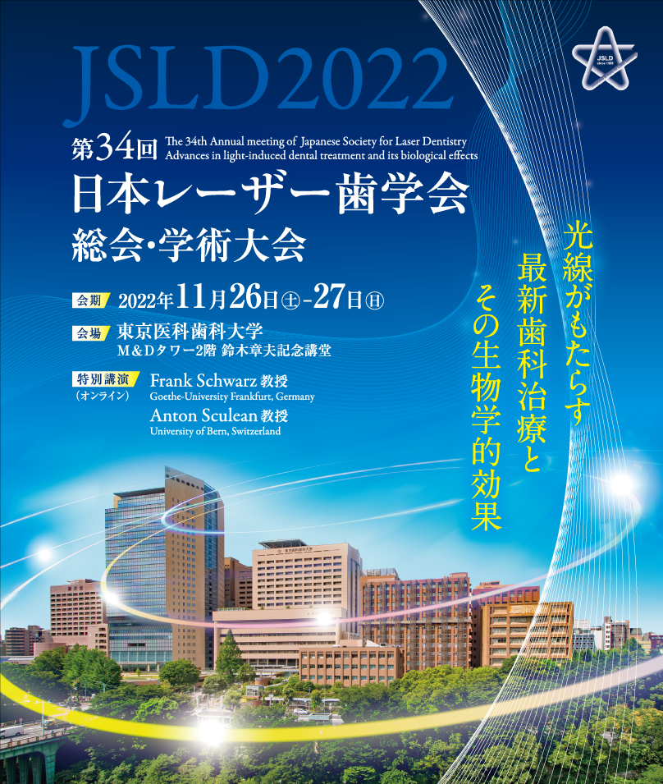
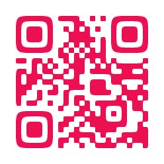
歯科用レーザーを可能性を
考えてみませんか？
第34回学術大会
2022年 11月26日（土）〜27日（日）
東京医科歯科大学M&Dタワー
ご参加をお待ちしています！
一般社団法人
日本レーザー歯学会
Japanese Society for Laser Dentistry

Slide 8
一般社団法人
日本レーザー歯学会
Japanese Society for Laser Dentistry

Slide 9
一般社団法人
日本レーザー歯学会
Japanese Society for Laser Dentistry

